Slide 1
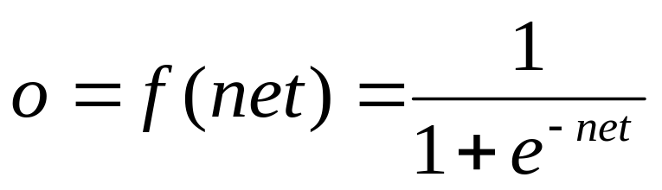
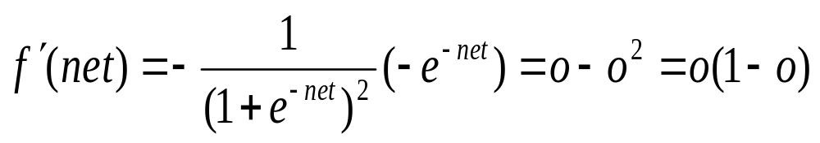
BP算法
(1) 网络的构成
神经元的网络输入：
net_{i}=x₁w_{1i}+x₂w_{2i}+…+x_{n}w_{ni}
神经元的输出：

Slide 2
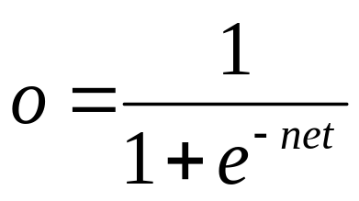
输出函数分析
o
f ′(net)
1
net
0.25
（0,0.5）
o
0
0.5
1
（0,0）
  应该将net的值尽量控制在收敛比较快的范围内
  可以用其它的函数作为激活函数，只要该函数是处处可导的
BP网络中是基于最小平方误差准则和梯度下降优化方法来确定权值调整法则。

Slide 3
网络的拓扑结构
x₁
W⁽¹⁾
W⁽²⁾
W⁽³⁾
W^{(L)}
o₁
x₂
o₂
…
…
…
…
…
…
…
x_{n}
o_{m}
输入层
隐藏层
输出层

Slide 4
网络的拓扑结构
BP网的结构
输入向量、输出向量的维数、网络隐藏层的层数和各个隐藏层神经元的个数的决定
实验：增加隐藏层的层数和隐藏层神经元个数不一定总能够提高网络精度和表达能力。
BP网一般都选用二级网络。

Slide 5
三层（两级）神经网络模型
x₁
o₁
V
W
x₂
o₂
…
…
…
…
x_{n}
o_{m}
输入层
隐藏层
输出层

Slide 6
3 算法的理论基础
基本假设
  网络含有L层
  联接矩阵： W⁽¹⁾ ，W⁽²⁾ ，…，W^{(L)}
  第k层的神经元：H_{k}个
  自变量数： n*H₁+H₁*H₂+H₂*H₃+…+H_{L}*m
  样本集： S={ (X₁,Y₁),(X₂,Y₂),…,(X_{s},Y_{s})}

Slide 7
用E代表E_{P}，用（X，Y）代表（X_{P}，Y_{P}）
X=(x₁，x₂，…，x_{n})
Y=(y₁，y₂，…，y_{m})
该样本对应的实际输出为
O=（o₁，o₂，…，o_{m}）

Slide 8
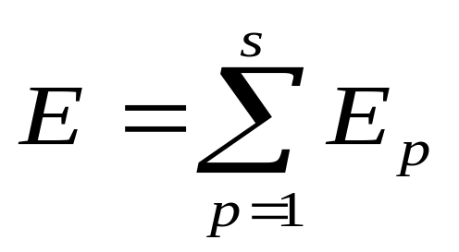
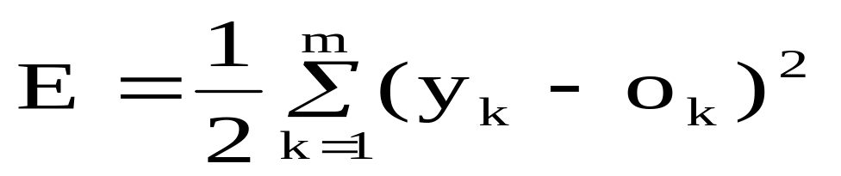
误差测度
用理想输出与实际输出的方差作为相应的误差测度
理想输出（也就是训练数据中的输出值）
神经网络的实际输出

Slide 9
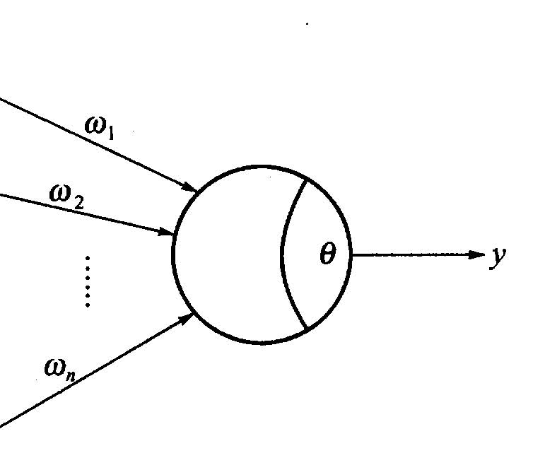
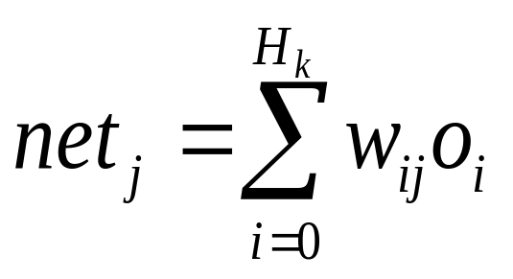
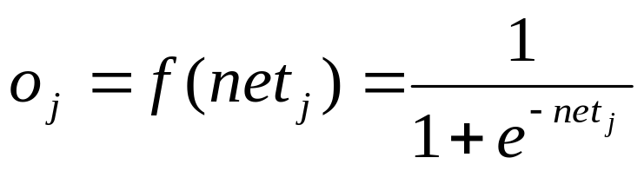
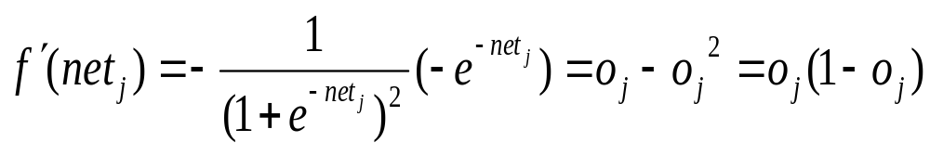
Oi=前层神经元的输出
w_{ij}
w_{ij}
_{Oj}
w_{ij}
第K层(有H_{k}个神经元）隐含层和输出层神经元的操作
输入整合：
神经元j的输出（激活）

Slide 10
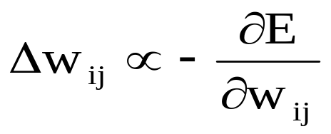
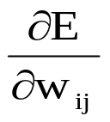
最速下降法，要求E的极小点
取
E
E
w_{ij}
w_{ij}
>0，此时Δw_{ij}<0
<0, 此时Δw_{ij}>0

Slide 11
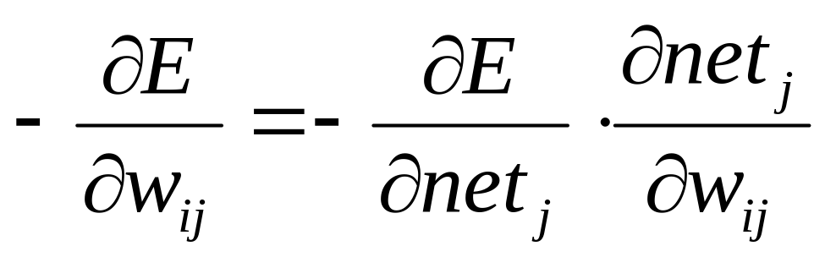
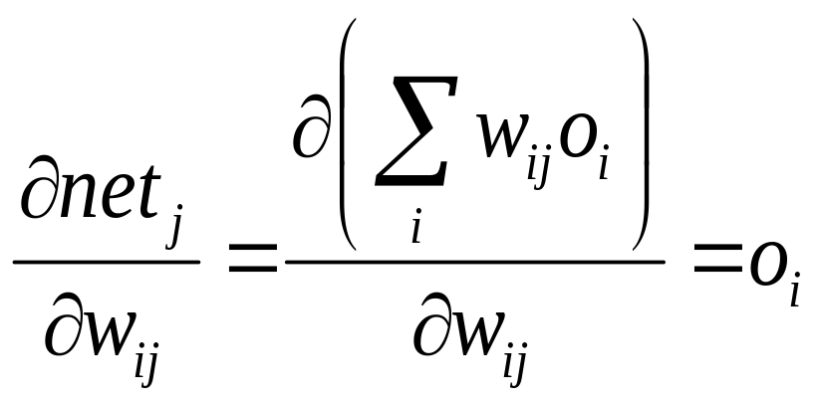
最速下降法，要求E的极小点
W_{ij}=表示第k-1层神经元i与第k层第j个神经元j之间的连接权重。
net_{j}表示第k层神经元j的总输入
O_{i}表示第k-1层神经元的输出
而其中的
所以，

Slide 12
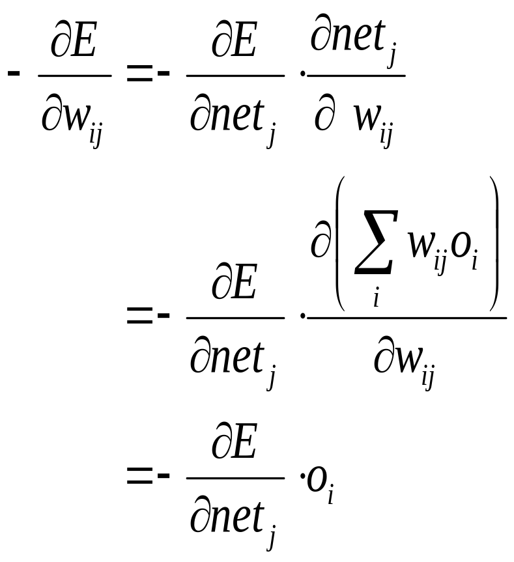
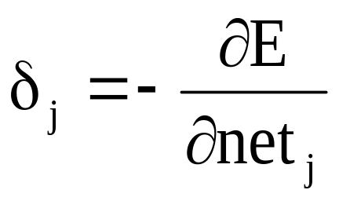
最速下降法，要求E的极小点
令
要确定ΔW_{ij}
关键是确定此值
所以Δw_{ij}=αδ_{j}o_{i}
α为学习率
每次训练时，为已知

Slide 13

问题转化成如何求得网络中各神经元j的

Slide 14
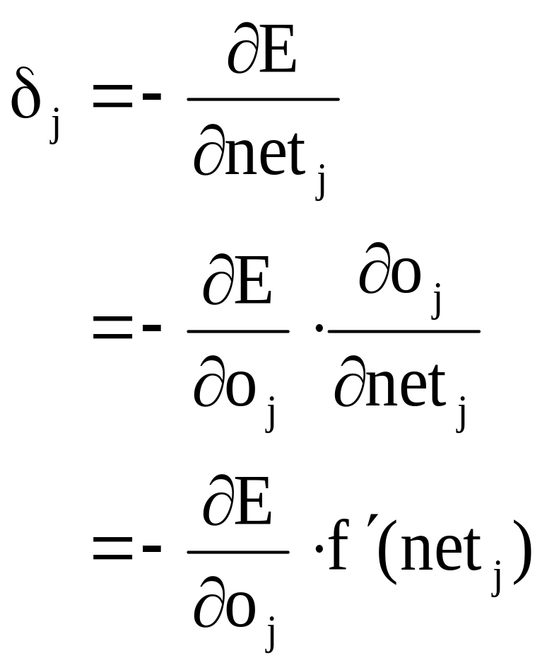
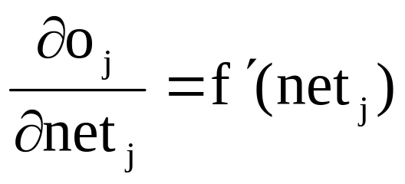
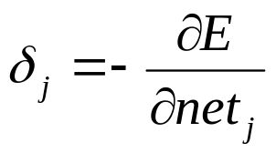
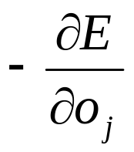
情况1：AN_{j}为输出层神经元
从而
o_{j}=f(net_{j})
容易得到
的问题转化成确定

Slide 15
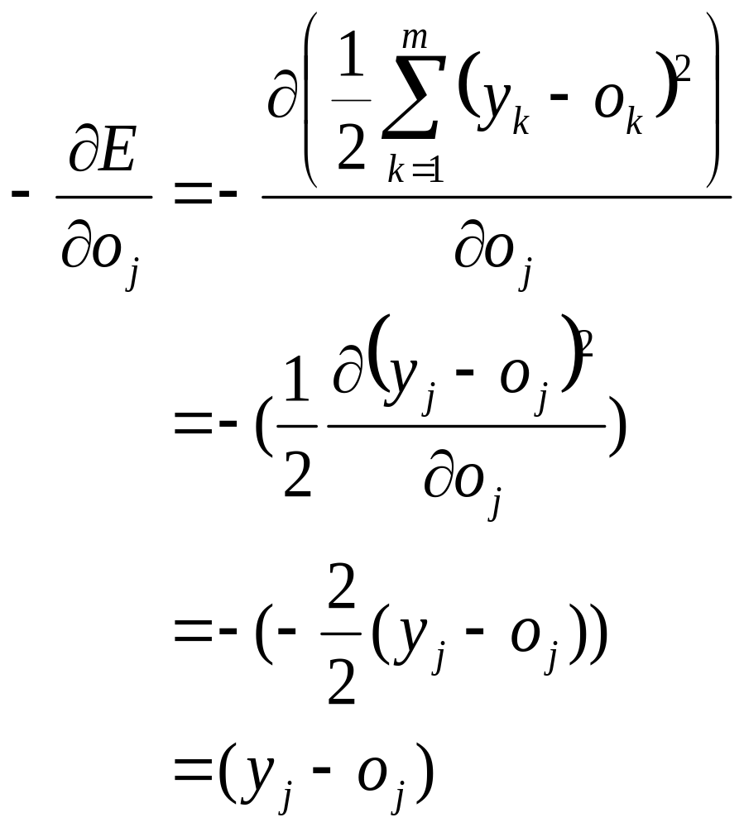
AN_{j}为输出层神经元

Slide 16
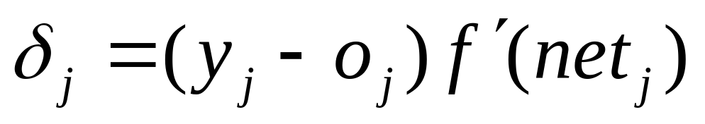
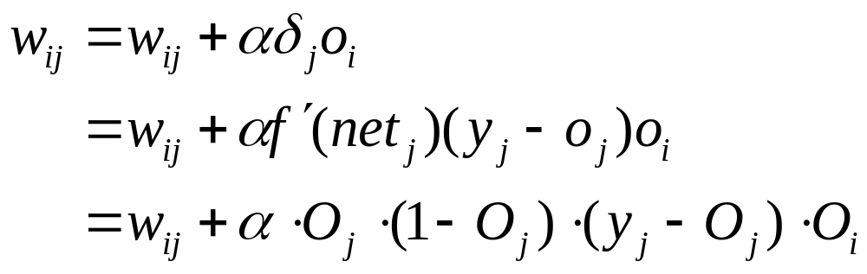
AN_{j}为输出层神经元
所以，
故，当AN_{j}为输出层的神经元时，它对应的联接权w_{ij}应该按照下列公式进行调整：

Slide 17
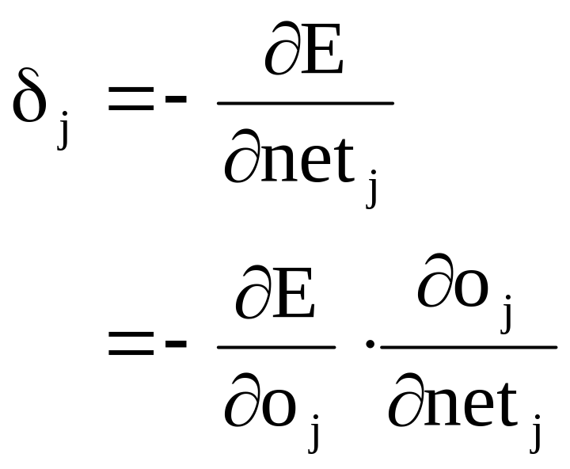
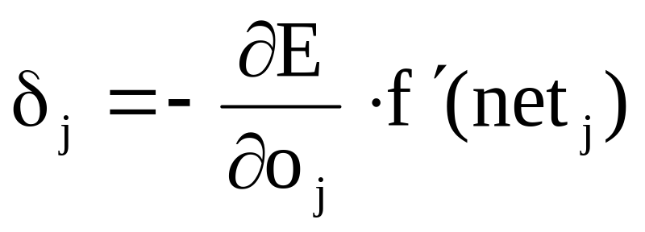

情况2：AN_{j}为隐藏层神经元
而
函数
其中，O_{k}是O_{j}（隐含层神经元j的输出）的函数。

Slide 18
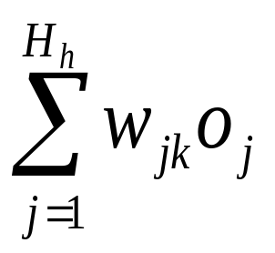
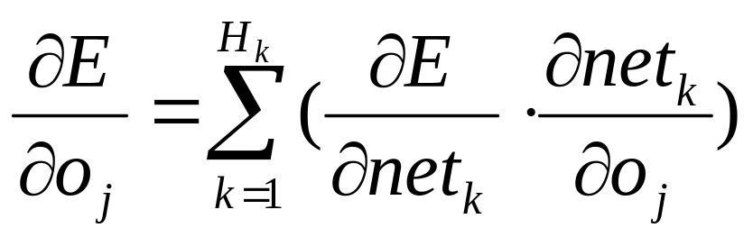
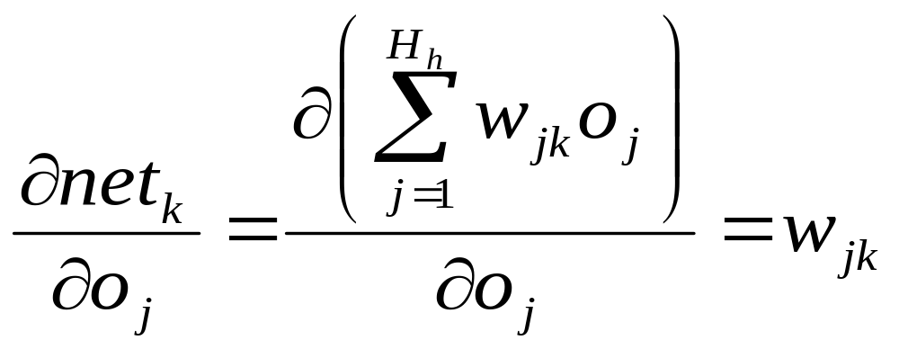
AN_{j}为隐藏层神经元
j神经元的输出为K层的输入，即K为j神经元所在层的下一层。
net_{k}是 o_{j}下一级的神经元的网络输入
net_{k}=
o₁
o_{j}
o₂
…
o_{Hh}

Slide 19
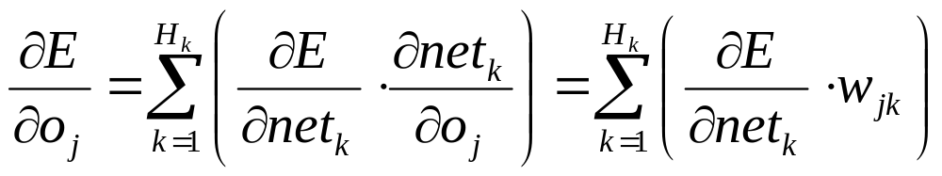
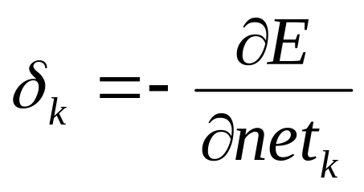
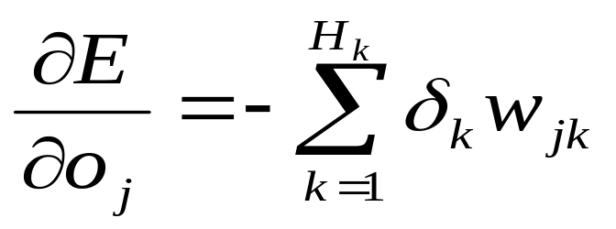
AN_{j}为隐藏层神经元
于是，
而
所以，

Slide 20
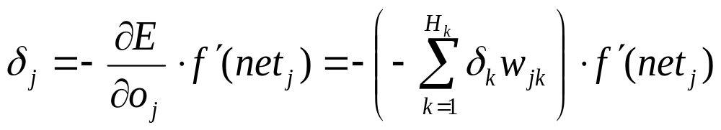
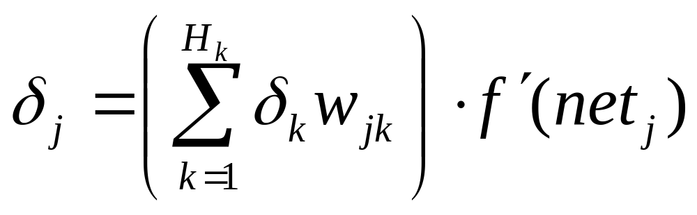
AN_{j}为隐藏层神经元
或

Slide 21
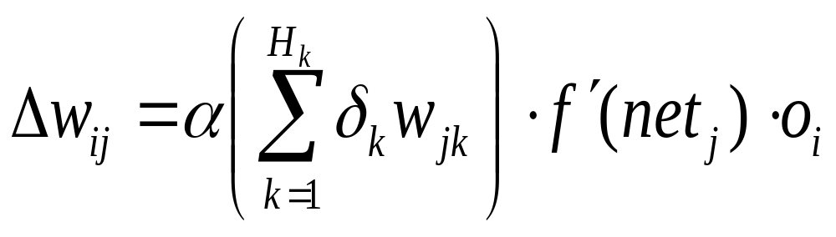
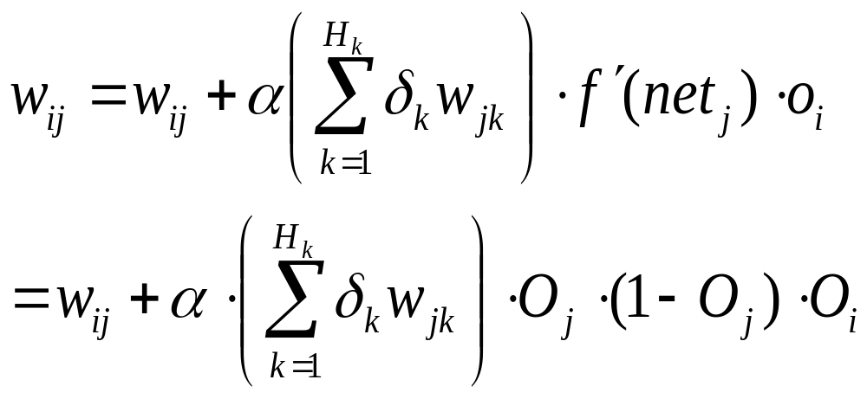
AN_{j}为隐藏层神经元
于是

Slide 22
也就是说，对于隐含层H的神经元j来说，将所有与之相连的输出神经元（或者是下一层的隐含层的神经元）k输出端的误差乘以对应的权值w_{jk}，并求和，作为隐含层神经元j的输出误差。所以这个过程也成为“误差反向传播”。
2008-12-04

